Slide 1
コンピュータビジョン
担当: 井尻 敬

Slide 2
Contents
01. 序論 : イントロダクション
02. 特徴検出1 : テンプレートマッチング、コーナー検出、エッジ検出
03. 特徴検出2 : ハフ変換、 DoG，SIFT特徴
04. 領域分割 : 領域分割とは，閾値法，領域拡張法，グラフカット法,
05. オプティカルフロー : 領域分割残り，Lucas-Kanade法
06. パターン認識基礎1 : パターン認識概論，サポートベクタマシン
07. パターン認識基礎2 : ニューラルネットワーク、深層学習
08. パターン認識基礎3 : 主成分分析, オートエンコーダ
09. プログラミング演習 1 : PC室
10. プログラミング演習 2 : PC室
11. プログラミング演習 3 : PC室
12. プログラミング演習 4 : PC室
13. プログラミング演習 5 : PC室
14. プログラミング演習 6 : PC室

Slide 3
Contents : 画像領域分割
画像領域分割とは
閾値法
領域成長法
クラスタリング
識別器 (後半)
グラフカット法
動的輪郭モデル
曲面再構成法
深層学習 (後半)
今回と次回は多様な領域分割法を
広く浅く紹介します
教科書10章に対応しますが
井尻の専門分野なので参考書からは
だいぶ外れた内容も紹介します

Slide 4
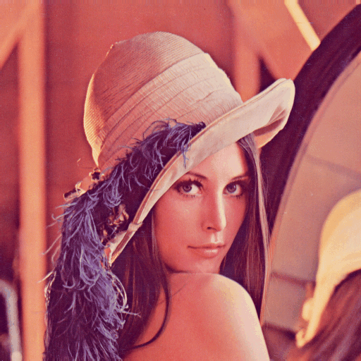
画像領域分割（Image Segmentation）とは
『画像領域分割』『画像領域抽出』『画像ラベリング』とも呼ばれる
Vision/Graphics/Image Processing 分野において重要な課題
デジタル画像の各画素にラベルをつける作業 （ラベル画像を作る作業)
ラベル2
領域分割
ラベル1

Slide 5
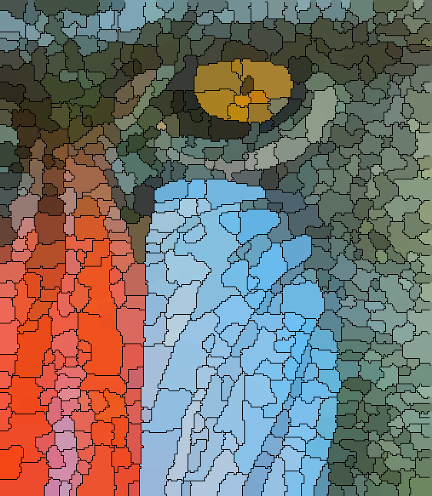
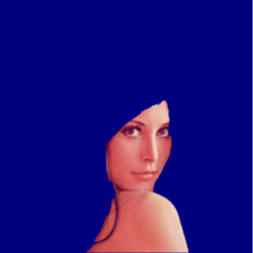
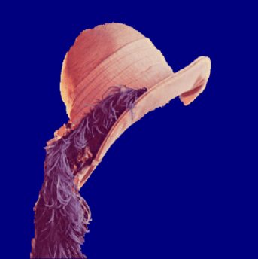
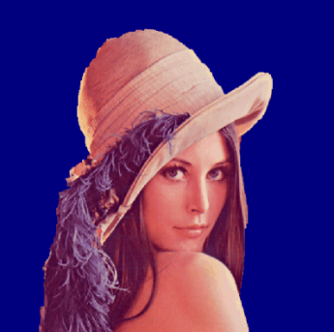
Low-level と High-level segmentation
Low-level segmentation
画像を特徴（色等）が一様な局所領域に分割する作業
High-level segmentation
画像内の目標物の領域を切り抜く作業
※両者の境界は曖昧で両者の意味を込めて『画像領域分割』と呼ぶのが一般的
例 : Water shed法
例 : Graph Cut法

Slide 6
Low-level と High-level segmentation
Low-level segmentation
意味のある固まりを抽出
画像を圧縮
処理の高速化
(画素は直接処理するのに小さすぎる)
High-level segmentation
画像編集（エフェクト適用）
コラージュ
シミュレーション用モデルの構築(3D)
例 : Water shed法
例 : Graph Cut法

Slide 7
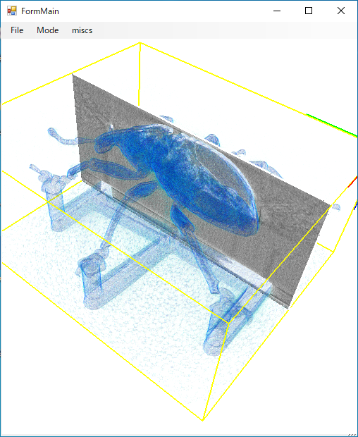
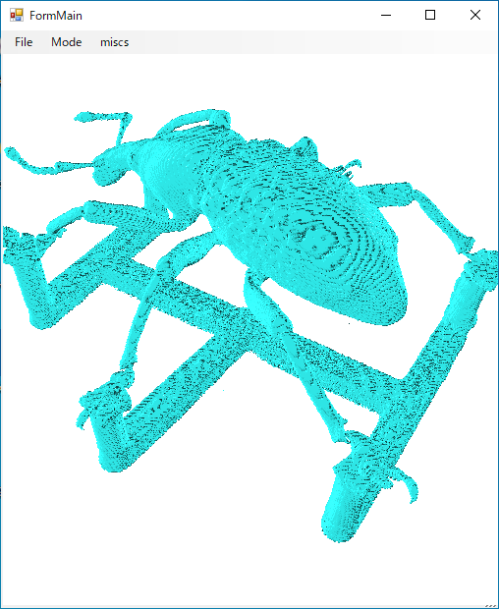
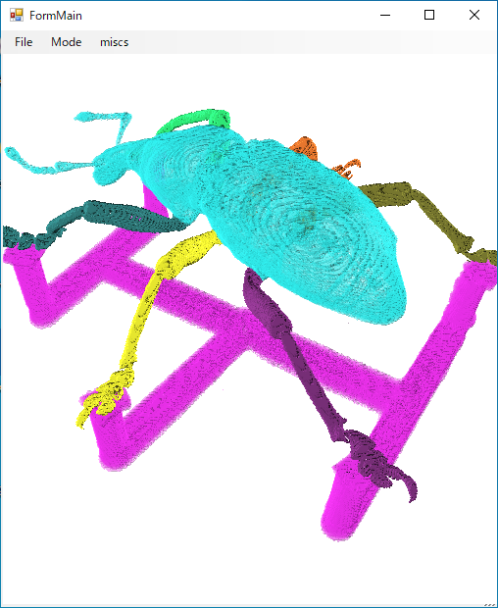
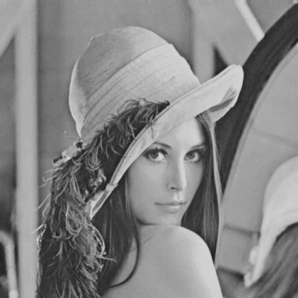
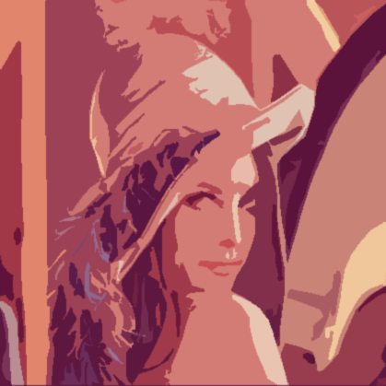
二値化と多値化
二値化
画像を前景・背景に分割
多値化
画像を複数領域に分割
例) ポスタリゼーション
（階調数を削減し特殊効果を得る）
例)濃淡画像の白黒二値化

Slide 8
Contents : 画像領域分割
閾値法
thresholding

Slide 9
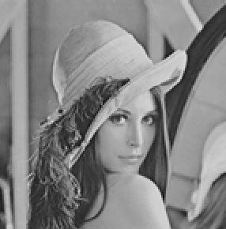
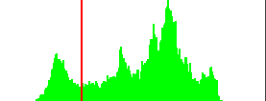
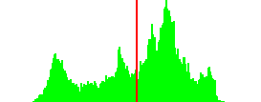
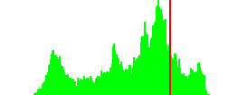
閾値法とは
デモ：TThresholding.exe
閾値により画素に前景・背景ラベルを付ける
閾値を自動的に計算する方法が研究される
→ Pタイル法[1], 大津法[2], Sauvola法[3]…etc…
[1] CG-Arts協会. ディジタル画像処理
[2] Ostu N.: A threshold selection method from gray-level histo-grams. IEEE SMC, 9, 1979, 62-66.
[3] J. Sauvola et. al., “Adaptive document image binarization,” Pattern Recognition 33(2), 225–236, 2000.

Slide 10
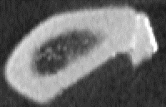
閾値法 : 大津法
デモ：TThresholding.exe
入力画像
ヒストグラム
t0
t1
t2
閾値をどこに置けばいい？
二峰を真ん中で分割するのが理想
大津法
二峰性ヒストグラムを仮定し，二峰を最も良く2分割する閾値を自動計算する手法
引用数49kを超える論文
t0
t1
t2

Slide 11
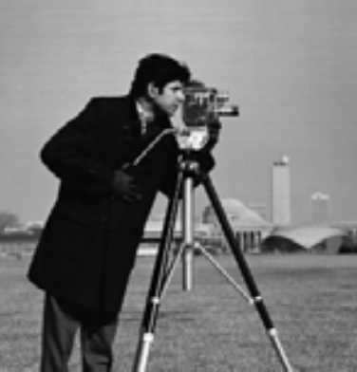
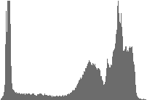
閾値法 : 大津法
デモ：TThresholding.exe
ヒストグラムの分離度を定義しこれを最大化する閾値を探す
$x_{i}$ : 画素値 i の画素数
入力画像
画
素
数
画素値
0
i
255
画素数
平均
分散
$$ω=\sum_{i=0}^{255}{x_{i}}$$
$$m=\frac{1}{ω}\sum_{i=0}^{255}{x_{i}×i}$$
$$σ^{2}=\frac{1}{ω}\sum_{i=0}^{255}{{x_{i}×(i−m)}^{2} }$$

Slide 12
閾値法 : 大津法
ある閾値tで2領域に分離したとき…
 | 全体 | 黒領域 | 白領域
画素数 | $$ω$$ | $$ω_{1}$$ | $$ω_{2}$$
平均 | $$m$$ | $$m_{1}$$ | $$m_{2}$$
分散 | $$σ^{2}$$ | $$σ_{1}^{2}$$ | $$σ_{2}^{2}$$
画
素
数
黒領域
白領域
0
$$m_{1}$$
t
$$m_{2}$$
255
$$m_{1}=\frac{1}{ω_{1}}\sum_{i=0}^{t−1}{x_{i}×i}$$
$$m_{2}=\frac{1}{ω_{2}}\sum_{i=t}^{255}{x_{i}×i}$$
黒領域
白領域
$$σ_{1}^{2}=\frac{1}{ω_{1}}\sum_{i=0}^{t−1}{{x_{i}×(i−m_{1})}^{2} }$$
$$σ_{2}^{2}=\frac{1}{ω_{2}}\sum_{i=t}^{255}{{x_{i}×(i−m_{2})}^{2} }$$

Slide 13
閾値法 : 大津法
ある閾値tで2領域に分離したとき…
 | 全体 | 黒領域 | 白領域
画素数 | $$ω$$ | $$ω_{1}$$ | $$ω_{2}$$
平均 | $$m$$ | $$m_{1}$$ | $$m_{2}$$
分散 | $$σ^{2}$$ | $$σ_{1}^{2}$$ | $$σ_{2}^{2}$$
画
素
数
黒領域
白領域
0
$$m_{1}$$
t
$$m_{2}$$
255
クラス内分散
クラス間分散
$$σ_{w}^{2}=\frac{ω_{1}σ_{1}^{2}+ω_{2}σ_{2}^{2} }{ω_{1}+ω_{2}}$$
$$σ_{b}^{2}=\frac{ω_{1}{(m_{1}−m)}^{2}+ω_{2}{(m_{2}−m)}^{2}}{ω_{1}+ω_{2}}$$
2領域の分散の平均値
2領域の平均値の距離
小さい方が良い分割
大きい方が良い分割

Slide 14
閾値法 : 大津法
$$σ_{b}^{2}=\frac{ω_{1}{(m_{1}−m)}^{2}+ω_{2}{(m_{2}−m)}^{2}}{ω_{1}+ω_{2}}$$
$$分離度= \frac{クラス間分散}{クラス内分散}=\frac{σ_{b}^{2}}{σ_{w}^{2}}$$
$$σ_{w}^{2}=\frac{ω_{1}σ_{1}^{2}+ω_{2}σ_{2}^{2}}{ω_{1}+ω_{2}}$$
閾値t
閾値t
$$σ_{1}^{2}$$
$$σ_{1}^{2}$$
$$σ_{2}^{2}$$
$$σ_{2}^{2}$$
$$m_{1}$$
$$m_{2}$$
$$m_{1}$$
$$m_{2}$$
入力画像のヒストグラムを構築
閾値tを 1 から254まで動かし分離度を計算
分離度が最大になる閾値t_{max}で画像を分割
大津法

Slide 15
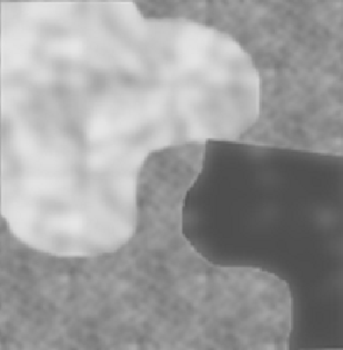
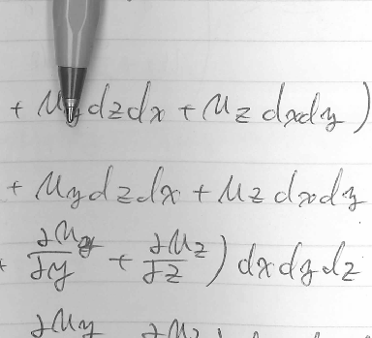
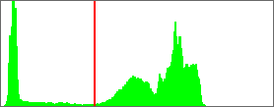
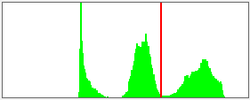
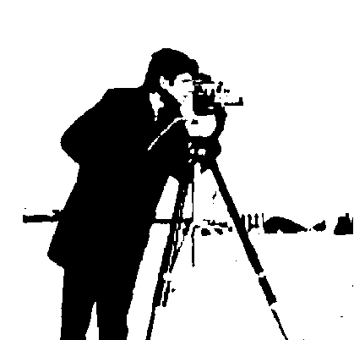
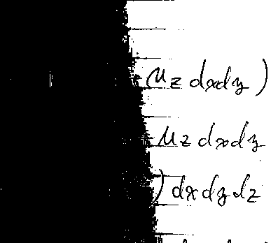
閾値法 : 大津法
双峰性の高いヒストグラムを持つ画像には強い (そうでない画像には使えない)
グラデーションに弱い

Slide 16
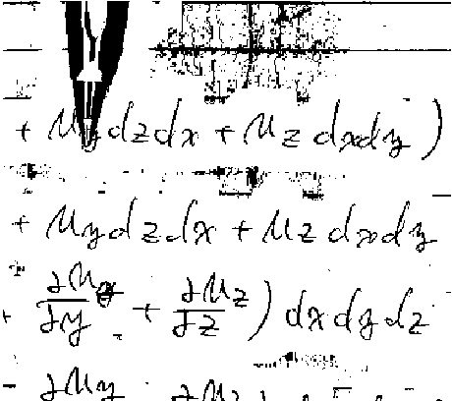
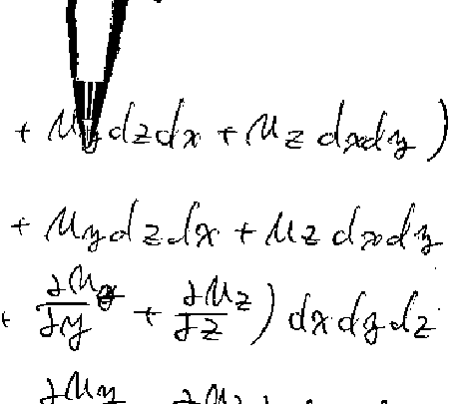
閾値法 : Adaptive thresholding
画素(i,j)
各画素x_{ij}周囲の局所窓を考える
窓内のヒストグラムからその画素用の閾値t_{ij}を計算
局所窓
$t_{i,j}=$ $m_{i,j}\left(1+k\left(\frac{{\text{σ}}_{i,j}}{R}−1\right)\right)$
$t_{i,j}$ : 画素i,jの閾値
$m_{i,j}$ : 窓内の平均
${{\text{σ}}^{i,j}}^{2}$: 窓内の分散
R : 最大標準偏差 (= 128)
k : パラメータ（= 0.2）
大津法：局所窓のヒストグラムから大津法を計算
Sauvola法: 局所窓の平均値と分散σ2
から閾値tを計算

Slide 17
まとめ : 閾値法
大津法
Adaptive thresholding
画素(i,j)
局所窓
$$分離度= \frac{クラス間分散}{クラス内分散}=\frac{σ_{b}^{2}}{σ_{w}^{2}}$$
局所窓の情報を利用して閾値計算
大津法 や Sauvola法
閾値により画素に前景ラベル・背景ラベルを付ける
閾値を自動計算する手法（ Pタイル法, 大津法, Sauvola法）を紹介した

Slide 18
Contents : 画像領域分割
領域成長法
Region Growing

Slide 19
領域成長法の概要
seed
前景
Seed画素から領域を徐々に成長させる (Seedは手で与えるか自動生成する)
局所的な規則に従って成長を止める
Seed配置・成長規則について多くの研究・開発がされている
Adams R. et. al.: Seeded region growing. IEEE PAMI 16, 641-647, 1994.
Roerdink J.B.T.M., et. al.: The Watershed Transform: Denitions, Algorithms and Parallelization Strategies, 2000.

Slide 20
領域成長法: 二値化
デモ：TRegionGrowing.exe
領域成長法(二値化)
入力 : 複数のseed画素
Seed画素を前景領域に追加
前景領域に隣接する画素$x$のうち次式を満たすもの前景領域に追加 $\left|c\left(seed\right)−c(x)\right|<r$ ※
成長が止まるまで(2)を繰り返す
Seed
境界画素Ｔ
現在の領域 A
A
$c\left(seed\right)$ : seedの画素値
$c\left(x\right)$ : 画素$x$の画素値
r : パラメータ
※条件には様々なものが考えられる
kステップ後の状態

Slide 21
領域成長法: 多値化
デモ：TRegionGrowing.exe
Seed
領域境界画素Ｔ
Seeded Region Growing
入力: 領域ID(A1,…, An)の付いたSeed
各Seedを領域A1,…, Anの要素とする
境界画素 $x$とその隣接領域 Ai のうち、次式が最小となる$x$をAi に追加 $δ\left(x\right)=\left|c\left(x\right)−c\left(Ai\right)\right|$
全画素を追加するまで(2)を繰り返す
領域 A1
領域 A2
seed A1
seed A2
$c\left(x\right)$: $x$の色
$c\left(Ai\right)$: $x$が隣接する領域Aiの平均色
※2.において$x$が複数領域に隣接する場合は境界ラベル（-1など）をつける
図はkステップ後の状態
[Adams et. al. 1994]

Slide 22
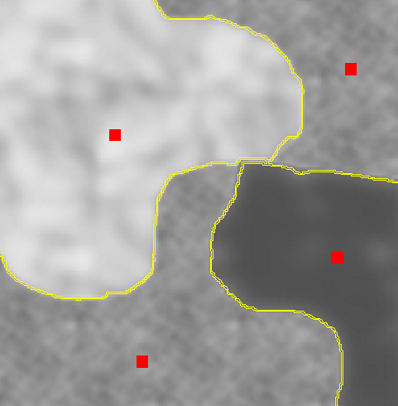
領域成長法の特徴
デモ：TRegionGrowing.exe
一様な画素値を持つ領域の分割に適する
ぼけた境界では成長が止まりにくい

Slide 23
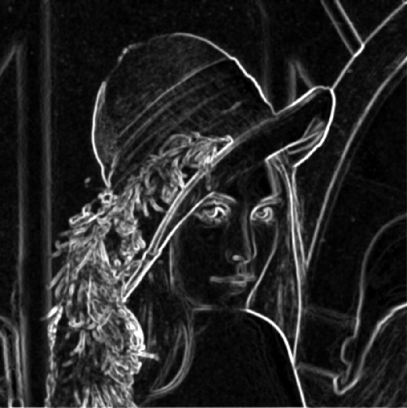
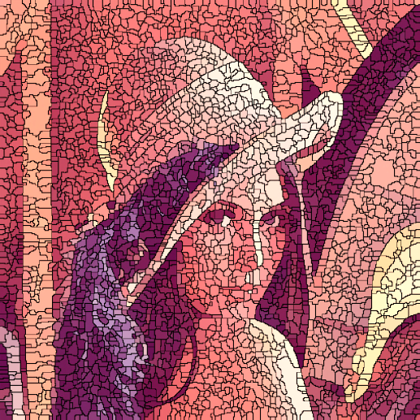
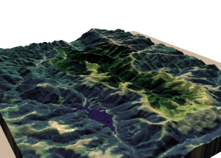
領域成長法: Watershed Algorithm
[Roerdink J.B.T.M., et. al.: 2000.]
入力画像
輝度勾配強度画像
Watershed領域分割
勾配強度を高さと見なすと、勾配強度画像を地形と見なせる
この地形の分水界を境界とする領域分割法
Watershed : 地形学における『分水界』を表す用語:
ある地形のある点に落ちた雨がどこに溜まるかを考える隣接しながらも溜まる先が異なる2点間を領域の境界に
左図はwikipediaより（Public Domain）

Slide 24
領域成長法: Watershed Algorithm
[Roerdink J.B.T.M., et. al.: 2000.]
勾配強度
勾配強度画像
領域が接触した位置が境界に
水位
水位
領域1
領域2
領域3
領域1
領域2
領域3
画素位置
画疎位置
勾配強度を高さと考え水を下から満たしていく
徐々に水位を上げ隣接領域が接した部分を境界とする
領域成長法の言葉で言うと….
勾配強度の全ての局所最小点にSeedを配置
全領域を同時に成長させ，異なる領域が接した部分を境界にする

Slide 25
領域成長法: まとめ
seed A1
seed A2
Watershed法
局所的な規則に従って領域を成長させる手法
Seed配置・成長規則に関する研究がなされている
単純な二値化 / Seeded Region Growing(多値化)/Watershed法』を紹介
Adams R. et. al.: Seeded region growing. IEEE PAMI 16, 641-647, 1994.
Roerdink J.B.T.M., et. al.: The Watershed Transform: Denitions, Algorithms and Parallelization Strategies, 2000.

Slide 26
Contents : 画像領域分割
クラスタリング
clustering

Slide 27
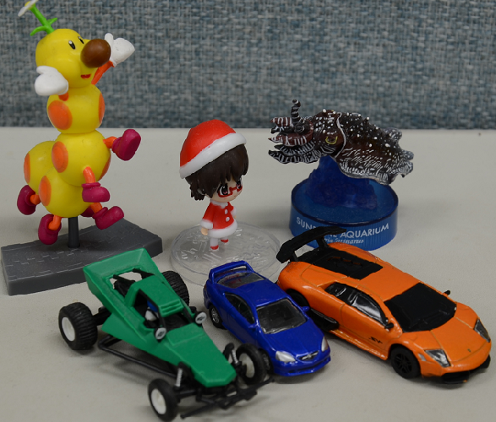
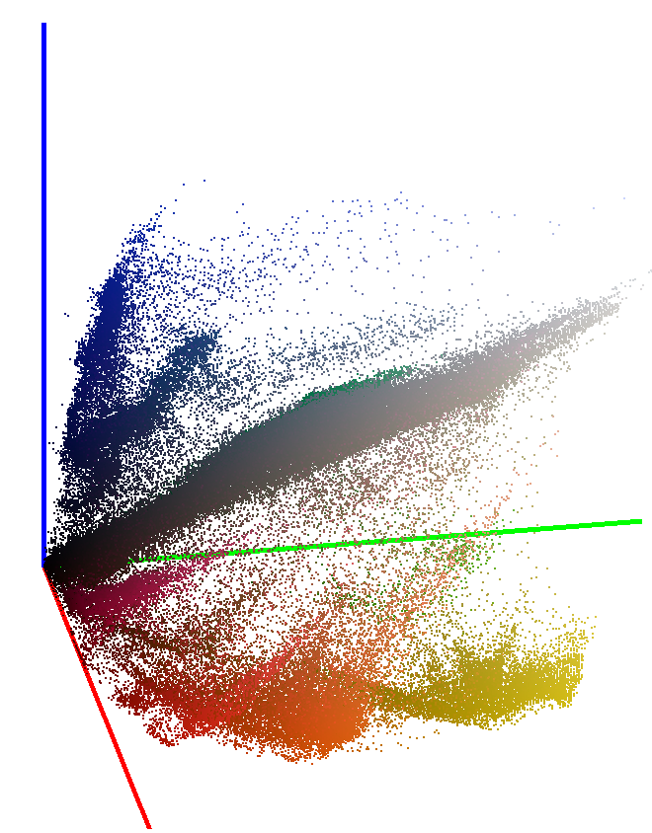
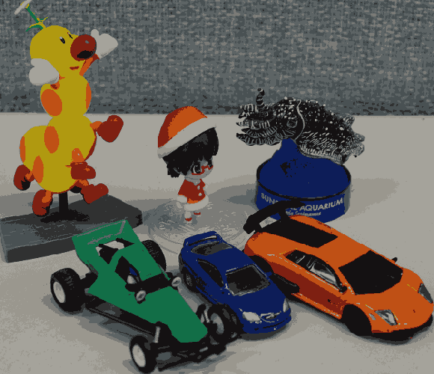
クラスタリングによる領域分割
RGB空間の画素の分布
12領域
画素を特徴空間に配置し、特徴空間内で密集する画素集合（クラスタ）を発見し分割する
特徴空間 : 色空間, Bilateral空間, テクスチャ空間, etc…
有名な手法 : K-mean法[1], Mean shift法[2], Normalized Cut法[3], etc…
[1] 高木幹雄ら, 新編画像解析ハンドブック. 東京大学出版会, 2004.
[2] Comaniciu D. et. al.: Mean shift: A robust approach toward feature space analysis, IEEE PAMI, 24, 5(2002), 603-619.
[3] Shi J. et. al.: Normalized cuts and image segmentation. IEEE PAMI, 22, 8(2002), 888–905.

Slide 28
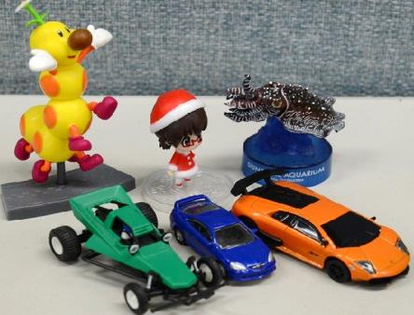
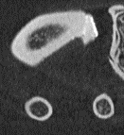
特徴空間とは
デモ：TClustering.exe
特徴空間 : 画像の局所的な特徴が張る空間のこと
RGB空間
Bilateral空間
Bilateral空間（Color）
$$p_{i}→{\left(R_{i} G_{i} B_{i}\right)}^{T}$$
$p_{i}→{\left(p_{i,x} p_{i,y} I_{i}\right)}^{T}$
$p_{i}→{\left(p_{i,x} p_{i,y} R_{i} G_{i}{ B}_{i}\right)}^{T}$
y
※ $R_{i}・G_{i}{・B}_{i}・I_{i}$は画素$p_{i}$
のR・G・B・輝度値
x
B
他にも…
テクスチャ特徴/HOG /SIFT/HLAC/CHLAC/等
輝
度
値
y
G
R
x

Slide 29
k-means clustering (k-平均法)
クラスタ数 k = 2
入力 : 特徴空間の点群$p_{i}$, クラスタ数k
各点$p_{i}$にクラスタIDをランダムに割り当てる
クラスタ中心$C_{j}$をクラスタの重心に移動
各点$p_{i}$を中心$C_{j}が$最も近いクラスタに割り当てる
変化がなくなるまで2,3を繰り返す
$$p_{i}$$
入力点群
クラスタ1
クラスタ2
$$C_{1}$$
$$C_{2}$$
1.クラスタのランダム割り当て
2. クラスタ中心$C_{j}計算$
3. クラスタ割り当て更新

Slide 30
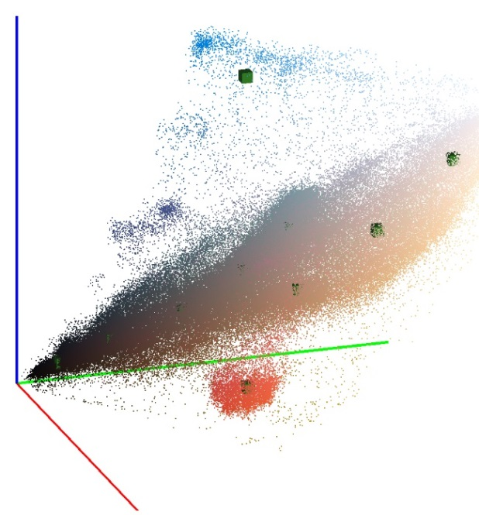
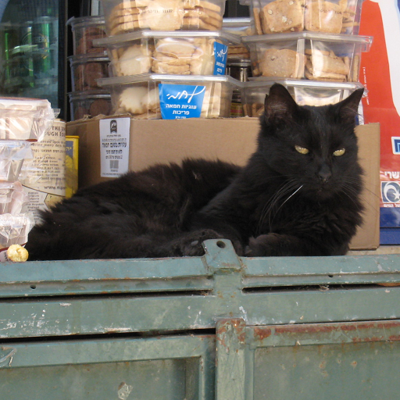
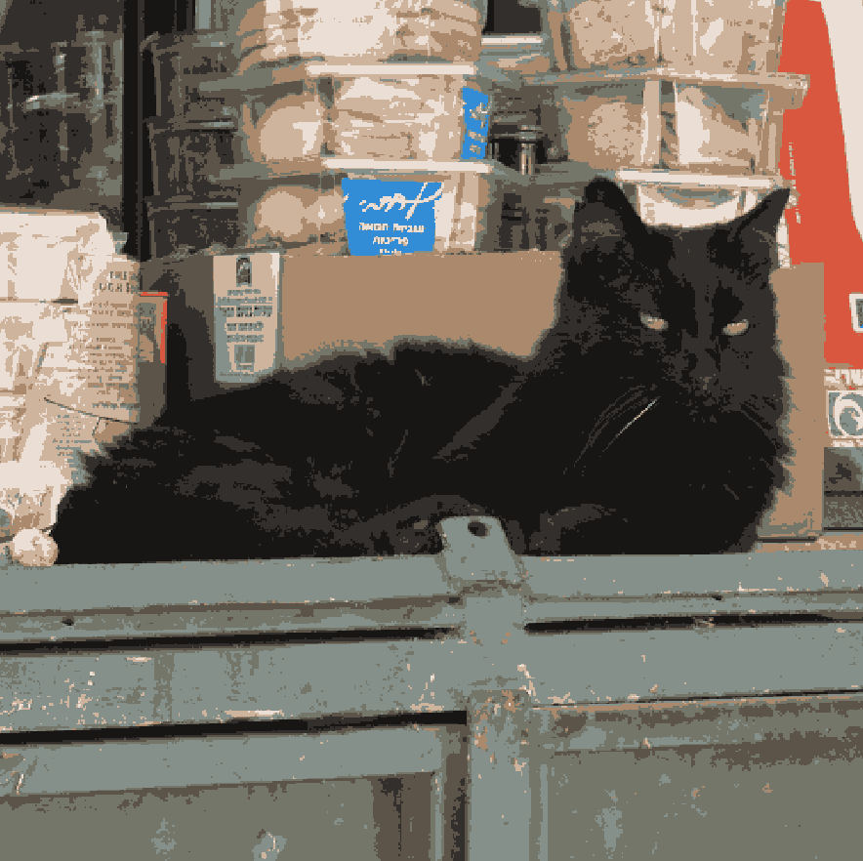
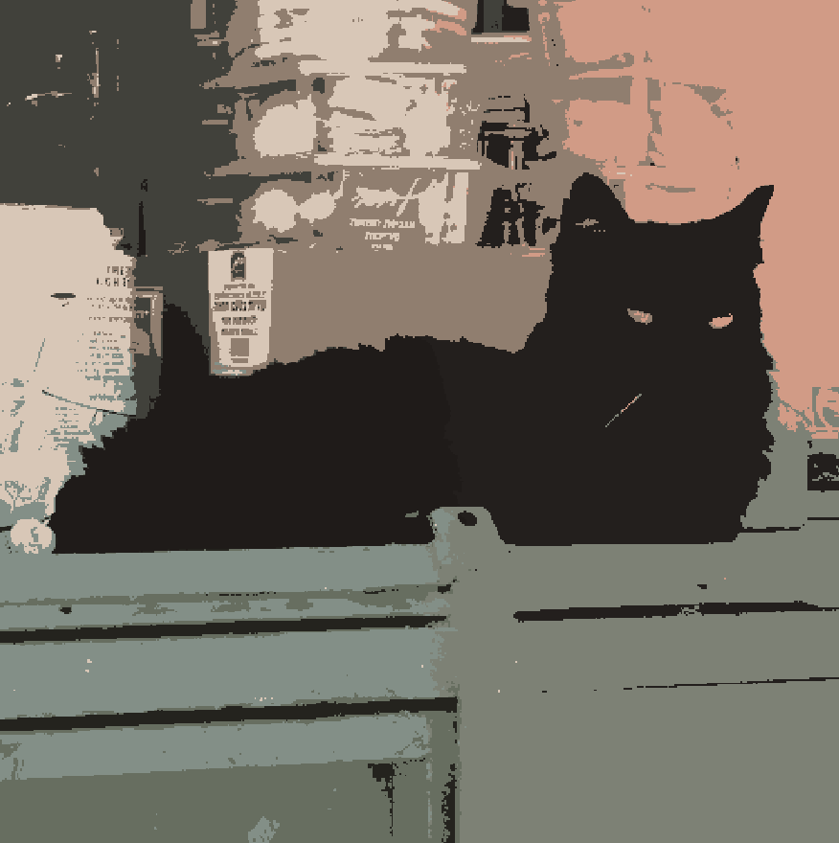
k-means clustering (k-平均法)
利点
アルゴリズムが単純で実装が楽
サイズの小さなクラスタ分割が行える
欠点
初期割り当てに結果が依存
多様なクラスタ形状を扱えない
クラスタ数kが既知の必要あり
入力画像
RGB空間
k=10
Bilateral空間

Slide 31
Mean-Shift Clustering（平均シフト法）
Mean Shift Procedure (MSP)
点 $y_{0}$ 付近の点群密度の局所最大点を発見
入力 : 点群 $p_{i}$, 初期点$y_{0}$, バンド幅 h
1. $y_{k+1}← \frac{\sum_{i=1}^{N}{g_{i}p_{i}}}{\sum_{i=1}^{N}{g_{i}}}$ $g_{i}=\left\{\begin{matrix}1 ||p_{i}−y_{k}||≤h \\ 0 ||p_{i}−y_{k}||>h\end{matrix}\right.$
2. $||y_{k+1}−y_{k}||$ < 閾値 まで 1 を繰り返す
点群 $p_{i} i=1,2,…,N$
$$y_{1}$$
h
Mean Shift Clustering
方法1. 各画素位置$p_{i}$からMSPを行い、近い点に収束した画素を同一クラスタにする
方法2. 特徴空間内に格子状に配置した点群$x_{i}$にMSP行う．同じ点に収束するカーネルが通った画素を同一クラスタにする
$$y_{0}$$

Slide 32
クラスタリングによる領域分割： まとめ
RGB空間の画素の分布
12領域
画素を特徴空間に射影し、その特徴空間内で密度の濃い部分を同一領域として分割する
特徴空間の選択とクラスタの発見法が大切
教師無し（正解データセット無し）学習の一種
k-平均法, Mean Shift法 を紹介した

Slide 33
Contents : 画像領域分割
SKIP
後半にて解説
識別器

Slide 34
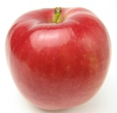
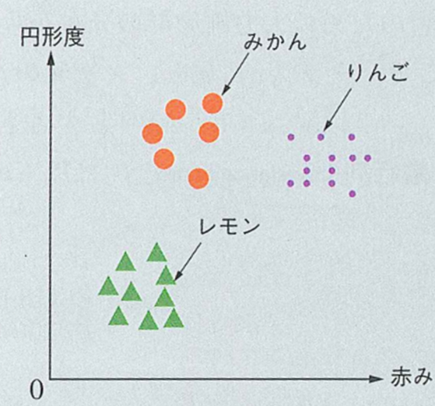
識別器による領域分割
標本画像
みかん
りんご
レモン
ラベル付けされた標本画像（教師データ）から分類法則を学習し，未知画像にラベル付け
教師データを特徴空間に射影する
特徴空間を教師データに基づき分割
未知画像を特徴空間に射影し、事前に生成した特徴空間の分割に基づき未知画像のラベルを決定
？
未知画像
特徴空間
© CG-Arts協会,
ディジタル画像処理, 2004

Slide 35
Contents : 画像領域分割
グラフカット法
Graph Cut

Slide 36
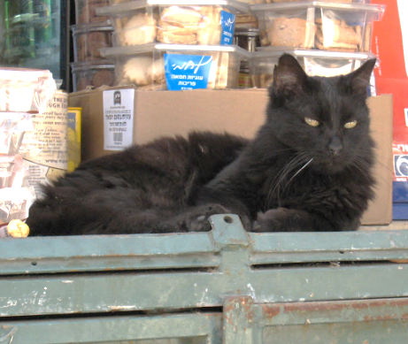
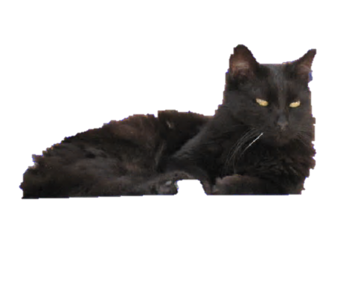
グラフカット領域分割
前傾制約
背景制約
前景・背景に属する画素を適当に入力すると，これを制約に画像を二値化
二値化をエネルギー最小化問題として定式化し、フローネットワークの最小カットにより最適解を計算する
臓器などの塊状領域に対してはかなり強力な領域分割法

Slide 37
準備 : フローネットワーク
逆並行辺
容量
容量 c_{sv1}
v1
1
v4
v1
1/1
v4
フロー
5
5
2
4
1 / 5
0/5
1/2
2/4
2
0/2
s
3
v3
t
s
0/3
v3
t
8
2
7
6
2/8
1/2
0/7
1/6
v2
2
v5
v2
1/2
v5
フローネットワーク
容量付き有向グラフ G = (V, E)
頂点集合 V と辺集合 E から成る
辺 (p, q) は容量 c_{pq} > 0 を持つ
始点 s と終点 t を含む
フロー
各辺には容量を超えない範囲でフローが流れる
ある頂点vについて，流入するフローと流出するフローは等しい
総流量 : 始点から出るフローの総和
最大フロー: ネットワークに流せる最大の総流量

Slide 38
準備 : フローネットワーク
v1
1
v4
T
5
5
2
4
3
カット
2
s
v3
t
8
2
7
6
カット:
頂点を『sを含む部分集合S』と 『tを含む部分集合T』に分割する
カットセット:
部分集合SとTの間をつなぐ辺の集合
カットの容量:
カットセットのうち S→T方向の辺の容量総和（逆向きの辺は無視する）
最小カット
容量が最小となるカット
S
v2
2
v5
カット : S={s, v2}, T={v1,v3,v4,v5,t}
カットセット : {(s,v1), (v1,v2), (v2,v3), (v2,v5)}
カット容量 : 5 + 2 + 2 = 9
v1
1
v4
T
5
2
4
5
2
s
3
v3
t
最小カット
8
7
6
S
2
v2
2
v5
最小カット : S={s,v1,v2}, T={v3,v4,v5,t}
カット容量 : 1 + 2 + 2 = 5

Slide 39
準備 : フローネットワーク
最大フロー|f|
1+2+1 = 4
s
s
最大フロー最小カットの定理
任意のフローネットワークにおいて、その最大フローと最小カットは等しい
最大フローはネットワークの一番細い部分(最小カット)によって決定される
10
10
1/10
1/10
10
2/10
v1
v2
v3
v1
v2
v3
10
10
1/10
1/10
10
10
1/10
1/10
v4
v5
v4
v5
最小カット
2+2 = 4
2
2
2/2
2/2
※ 最大フローが流れているとき、始点sから不飽和辺のみを使って到達できる頂点群をSとし、 T = V – S とすると、S-Tは最小カットをなす
v6
v7
v6
v7
10
10
1/10
1/10
10
10
1/10
1/10
v8
v9
v10
v8
v9
v10
※ 最大フロー・最小カットの探索には様々なアルゴリズムが存在し、比較的高速に“解ける”ことを知っておいてください
10
10
10
2/10
1/10
1/10
t
t

Slide 40
最大フローアルゴリズム
補足資料
フロー
ネットワーク G
3 / 5
残余ネットワーク G^{f}とは，フローネットワークG にフローが流れているとき、フローの可変範囲を表すネットワークのこと
増加可能経路とは，残余ネットワーク内のs→t経路のこと
p
q
残余
ネットワーク G^{f}
2
p
q
3
0
v1
1/1
v4
v1
v4
1
1/2
4
5
1
2
1 / 5
0/5
2/4
1
0/2
0
3
2
s
v3
t
s
0
3
v3
t
0/3
6
1
7
5
2/8
1/2
0/7
1/6
1
1
2
1
0
v2
1/2
v5
v2
v5
1
フローネットワーク G
残余ネットワーク G^{f}

Slide 41
最大フローアルゴリズム
補足資料
1
v1
v4
0
5
5
2
4
0
0
2
0
0/1
s
0
3
v3
t
v1
v4
8
2
7
6
0 / 5
0/5
0/2
0/4
0
0
0
0
0/2
v2
2
v5
s
0/3
v3
t
0
0/8
0/2
0/7
0/6
v1
1
v4
0/2
0
v2
v5
5
5
2
4
0
0
2
0
s
0
3
v3
t
最大フローアルゴリズム（単純なもの）
入力 : フローネットワークG
出力 : 最大フローと最小カット
フローを0で初期化
残余ネットワークを構築
増加可能経路Pが無くなるまで下を繰り返す
3-1) 増加可能経路 Pの探索
3-2) 経路Pに沿ってフロー追加
6
2
7
4
2
0
0
2
v2
0
v5
2
S
v1
0
v4
T
1
4
5
2
3
1
0
2
1
s
0
3
v3
t
4
0
5
2
4
2
2
4
増加可能経路Pが
なくなったら，Sと接続する全頂点をグループSに．
v2
0
v5
2
※ 増加可能経路 Pの探索を効率化するのがポイント
様々なアルゴリズム（経路検索法）が提案されている

Slide 42
グラフカット領域分割：コスト関数
入力 : 画像、制約画素集合（前景F・背景B）
出力 : 以下を満たす二値化
制約画素pは必ず制約を満たす
非制約画素pは、その特徴(色など)が前景画素Fに近ければ前景に、Bに近ければ背景になる
境界は特徴の異なる画素間を通る
$$𝓕$$
$$𝓑$$
$$\underset{\{L_{p}| pϵΩ\}}{argmin}{ \sum_{pϵΩ}{E_{1}(L_{p})}+λ×\sum_{(p,q)ϵ𝒩}{E_{2}(L_{p}, L_{q})}}$$
$$𝓕$$
$Ω$ : 全画素集合
$𝒩$ : 近傍画素集合
$L_{p}$ : 画素$pϵΩ$につくラベル値 {fore, back}のどちらか
$$𝓑$$

Slide 43
グラフカット領域分割：コスト関数
$$\underset{\{L_{p}| pϵΩ\}}{argmin}{ \sum_{pϵΩ}{E_{1}(L_{p})}+λ×\sum_{(p,q)ϵ𝒩}{E_{2}(L_{p}, L_{q})}}$$
$Ω$ : 全画素集合
$𝒩$ : 近傍画素集合
$L_{p}$ : ラベル値 {fore, back}
$E_{1}(L_{p})$ :『データ項』画素pのラベル付の不正確さに反応する項
画素pが前景制約画素に似ているなら…
$E_{1}(L_{p}=fore)$ ← 小
$E_{1}(L_{p}=back)$ ← 大
$$𝓕$$
p
$$𝓑$$
$E_{1}\left(L_{p}=fore\right)=\left\{\begin{matrix}0 & p∈ℱ \\ ∞ & p∈ℬ \\ t_{p}^{fore} & other\end{matrix}\right.$
$$t_{p}^{fore}= \frac{d_{p}^{ℱ}}{d_{p}^{ℱ}+d_{p}^{ℬ}}, t_{p}^{back}= \frac{d_{p}^{ℬ}}{d_{p}^{ℱ}+d_{p}^{ℬ}}$$
定義は論文に
よって色々
右は一例
$E_{1}\left(L_{p}=back\right)=\left\{\begin{matrix}∞ & p∈ℱ \\ 0 & p∈ℬ \\ t_{p}^{back} & other\end{matrix}\right.$
$d_{p}^{ℱ}=\min_{k∈ℱ}{||c_{p}−c_{k}||}$
※$c_{p}$は画素pの画素値
※ $t_{p}^{fore}$は画素pの色が前景画素に似るほど小さくなるよう指定する
$d_{p}^{ℬ}=\min_{k∈ℬ}{||c_{p}−c_{k}||}$

Slide 44
グラフカット領域分割：コスト関数
$$\underset{\{L_{p}| pϵΩ\}}{argmin}{ \sum_{pϵΩ}{E_{1}(L_{p})}+λ×\sum_{(p,q)ϵ𝒩}{E_{2}(L_{p}, L_{q})}}$$
$Ω$ : 全画素集合
$𝒩$ : 近傍画素集合
$L_{p}$ : ラベル値 {fore, back}
$E_{2}(L_{p}, L_{q})$:『平滑化項』 隣り合う画素が似た特徴（色）を持つときは、
なるべく同じラベルをつける
小
☆隣接画素 p,qに同じラベルをつける
→ $E_{2}=0$
☆隣接画素 p,qに違うラベルをつける
p,qが似た色を持つ → $E_{2}は$大
p,qが遠い色を持つ → $E_{2}は$小
$$𝓕$$
fore
back
fore
back
$$𝓑$$
大
定義は論文に
よって色々
右は一例
$E_{2}\left(L_{p}, L_{q}\right)=\left\{ \begin{matrix}0 & L_{p}=L_{q} \\ \frac{1}{1+||c_{p}−c_{q}||} & other\end{matrix}\right.$
$c_{p}$は画素pの画素値

Slide 45
グラフカット領域分割：コスト関数
$$\underset{\{L_{p}| pϵΩ\}}{argmin}{ \sum_{pϵΩ}{E_{1}(L_{p})}+λ×\sum_{(p,q)ϵ𝒩}{E_{2}(L_{p}, L_{q})}}$$
$Ω$ : 全画素集合
$𝒩$ : 近傍画素集合
$L_{p}$ : ラベル値 {fore, back}
この問題は解くのが難しい
局所最小解が多い
全通り検索する↓？ さすがに組み合わせが多すぎ (3×4画像でも2¹² = 4096通り)
$$𝓕$$
・・・
・・・
$$𝓑$$
『この問題の大域最小化解は、フローネットワークの最小カットにより高速に求められる』[Boykov Y., Jolly M-P. MICCAI, 276-286, 2000. ]
※$L_{p}$が二状態をとる場合（二値化）に限る
※グラフカット発見以前はやきなまし法（ランダムウォーク）で解いていた

Slide 46
グラフカットを用いた最適化
入力画像(3画素)
$$\underset{\{L_{p}| pϵΩ\}}{argmin}{ \sum_{pϵΩ}{E_{1}(L_{p})}+λ×\sum_{(p,q)ϵ𝒩}{E_{2}(L_{p}, L_{q})}}$$
p
q
r
back
fore
E₁(L_{p}=back)
画像からフローネットワークを構築
頂点V : 全画素, 始点 s, 終点 t
辺 E : 右図
フローネットワークをカットし
s に連結する画素にラベル fore をつける
t に連結する画素にラベル back をつける
→ カット容量 がコストに対応する
→最小カットを求めればコスト最小化できる
s
p
q
r
E₂(L_{p},L_{q})
E₁(L_{p}=fore)
t
$E_{1}\left(L_{p}=back\right)+E_{1}\left(L_{q}=fore\right)+E_{1}\left(L_{r}=fore\right) +E_{2}\left(L_{p},L_{q}\right)$

Slide 47
グラフカットを用いた最適化
$$\underset{\{L_{p}| pϵΩ\}}{argmin}{ \sum_{pϵΩ}{E_{1}(L_{p})}+λ×\sum_{(p,q)ϵ𝒩}{E_{2}(L_{p}, L_{q})}}$$
s
s
f
$$𝓕$$
$$𝓕$$
前景
背景
$$𝓑$$
$$𝓑$$
t
最小カット
t
1) 画像からフローネットワークを構築
頂点 : 全画素, 始点 s, 終点 t
辺 E : 図の通り
辺の容量 : コスト関数を利用
2) ネットワークの最小カットを計算
s に連結する画素にラベル fore をつける
t に連結する画素にラベル back をつける
カットされた辺の容量がコスト関数に対応
→ 最小カット容量がコスト関数に対応する

Slide 48
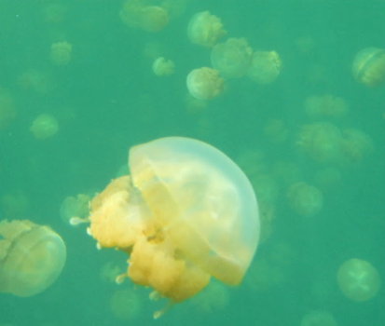
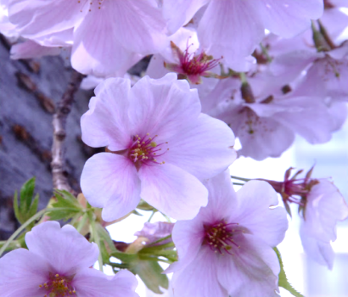
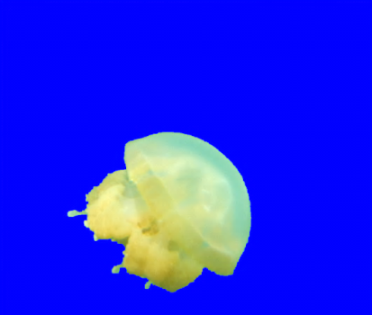
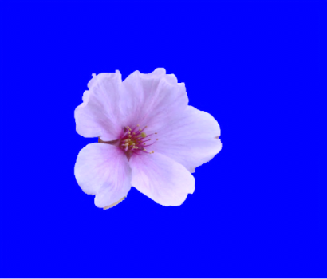
グラフカット領域分割
利点
高速・高精度
高次元化が容易
UIと相性がよい
欠点
境界が不明瞭な領域には利用し難い
血管・筋膜等、細い・薄い形状には不向き
背景制約
前景制約

Slide 49
まとめ : 画像領域分割
画像領域分割とは
閾値法
領域成長法
クラスタリング
グラフカット法
動的輪郭モデル (次回)
曲面再構成法 (次回)

